Slide 1
LAB 8 - Supabase in Android Programming

Slide 2
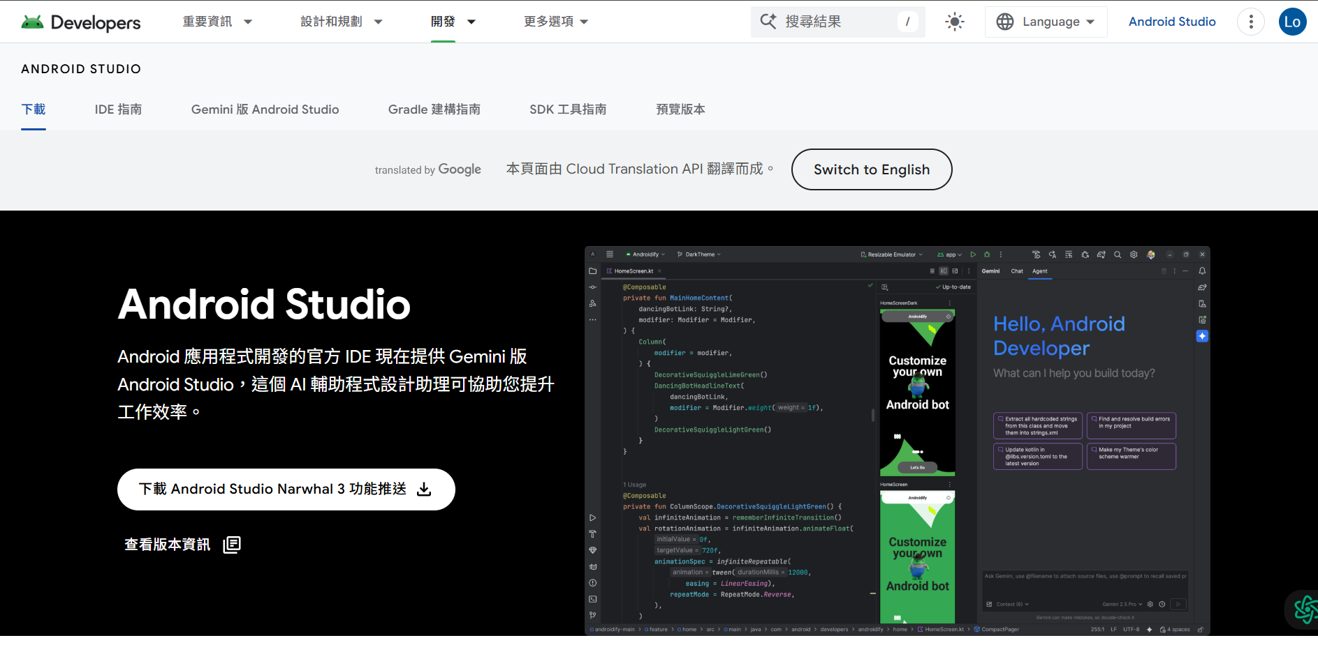
Android Project安裝
https://developer.android.com/studio?hl=zh-tw

Slide 3
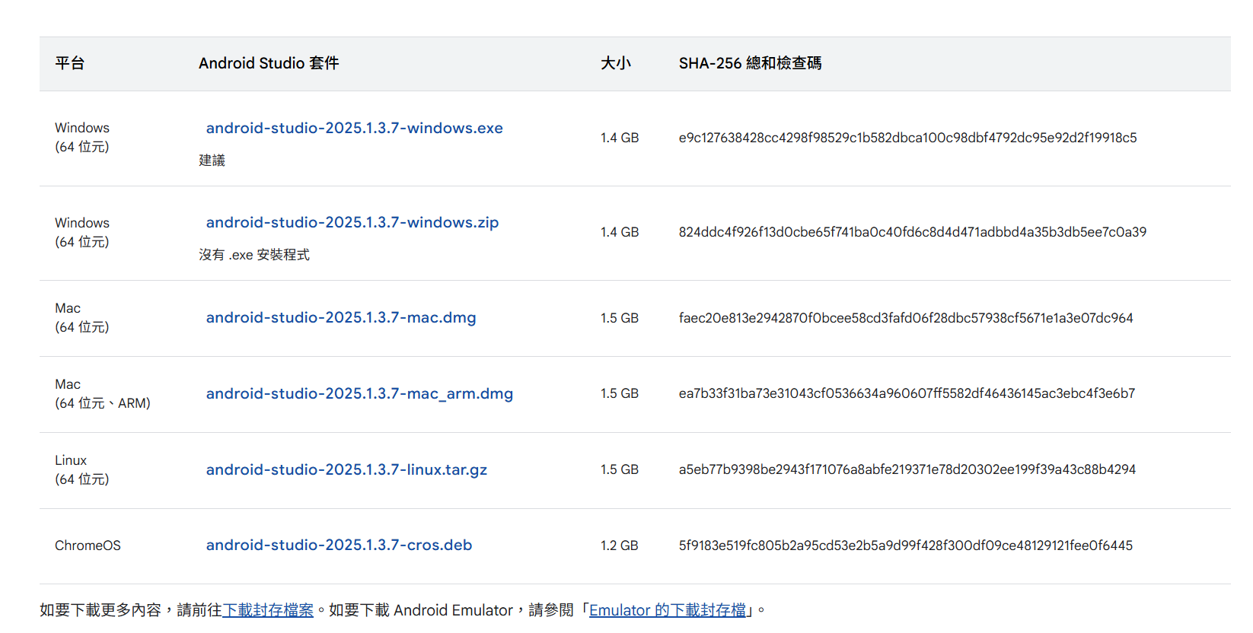
Android Project安裝

Slide 4
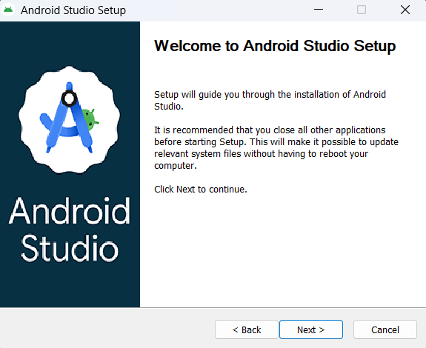
Android Project安裝

Slide 5
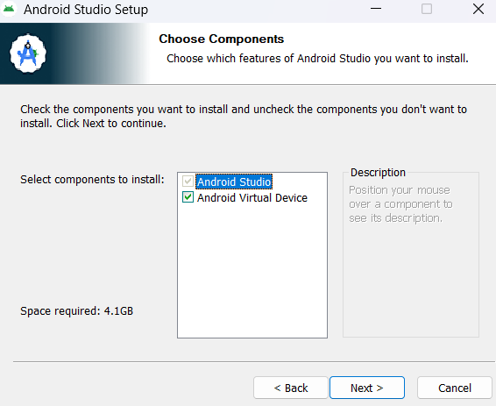
Android Project安裝

Slide 6
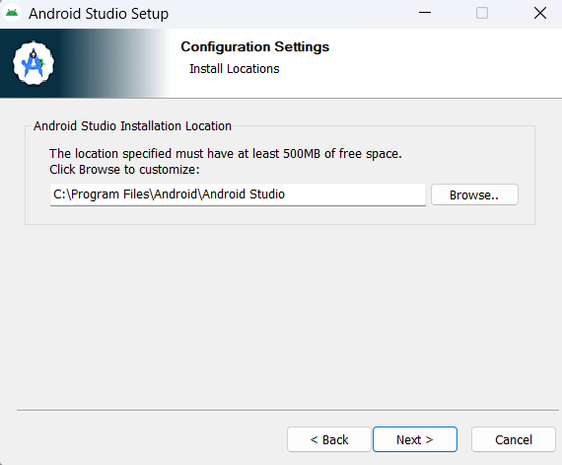
Android Project安裝

Slide 7
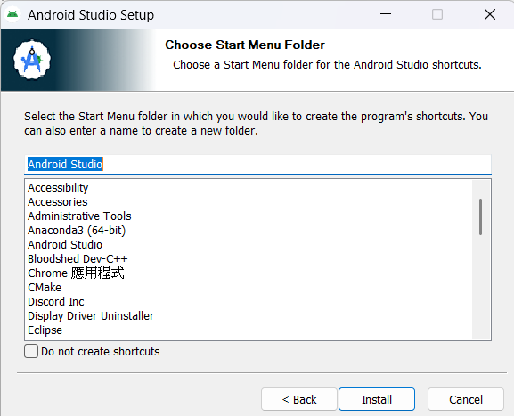
Android Project安裝

Slide 8
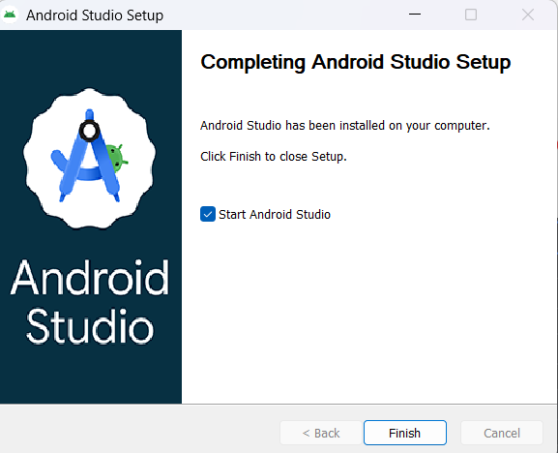
Android Project安裝

Slide 9
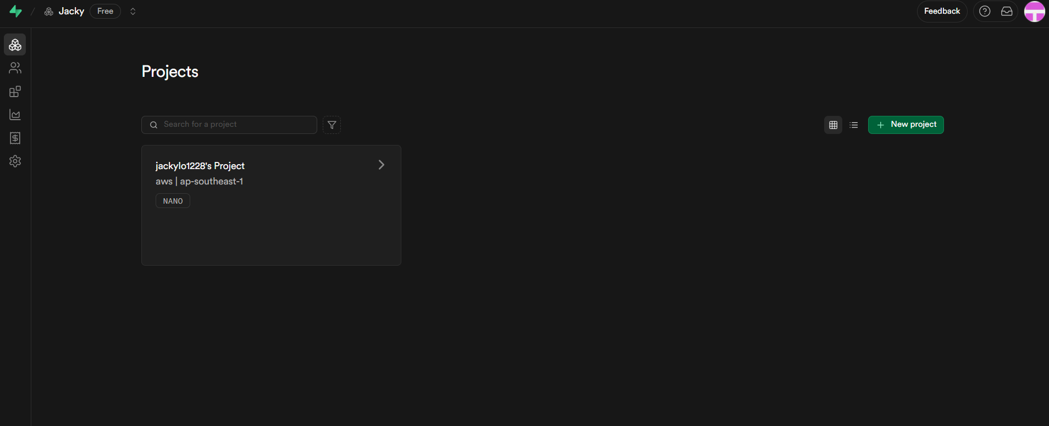
建立Database

Slide 10
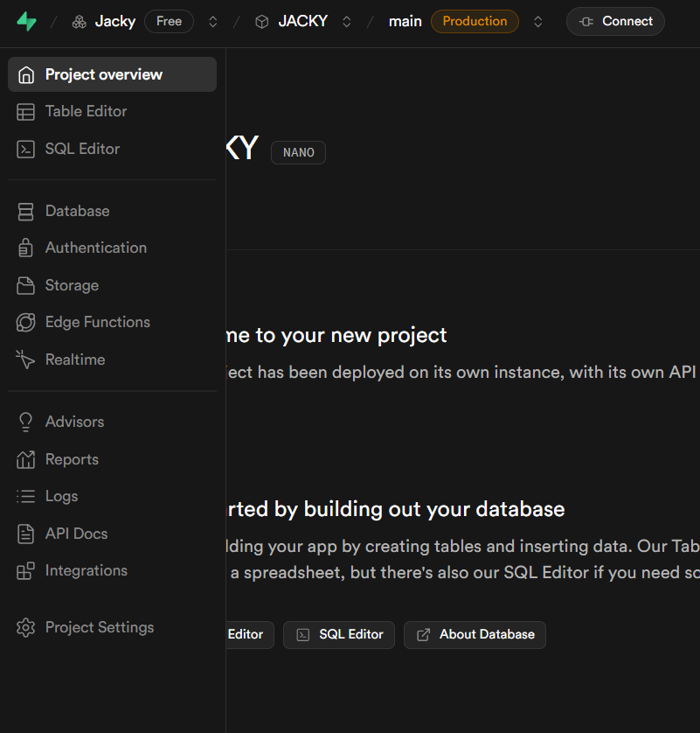
建立Database

Slide 11
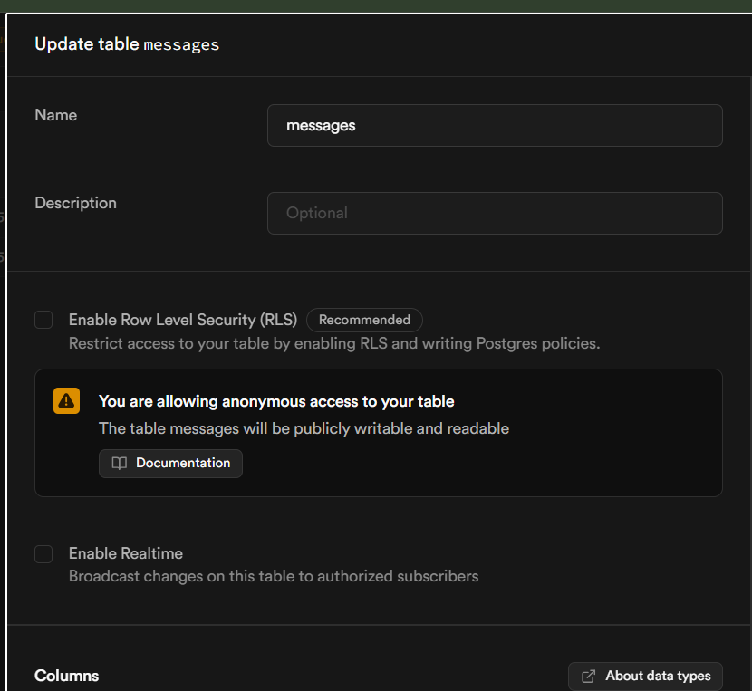
建立Database

Slide 12
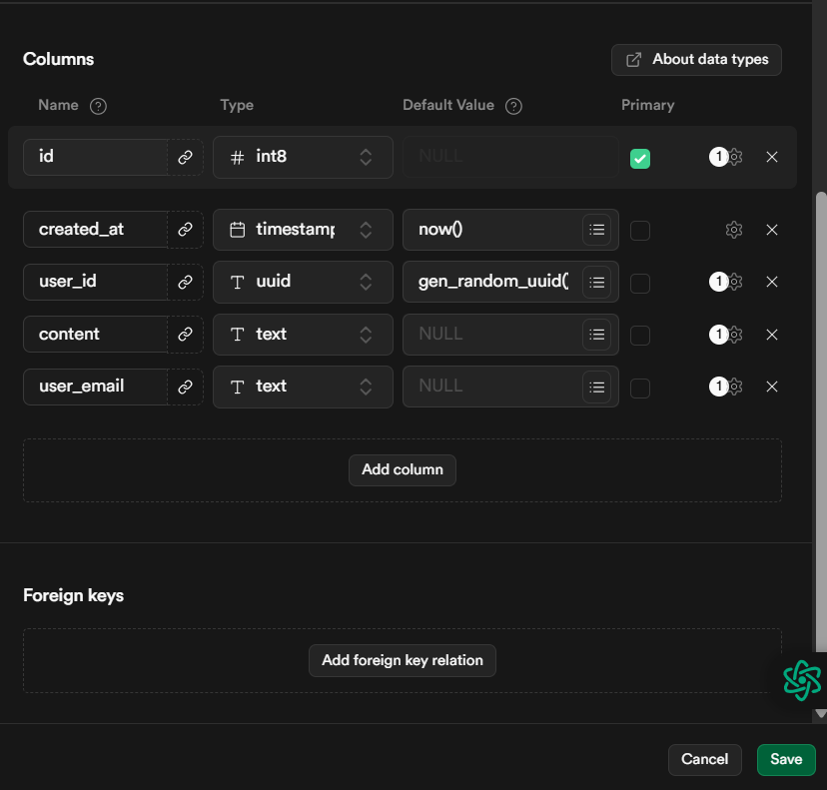
建立Database

Slide 13
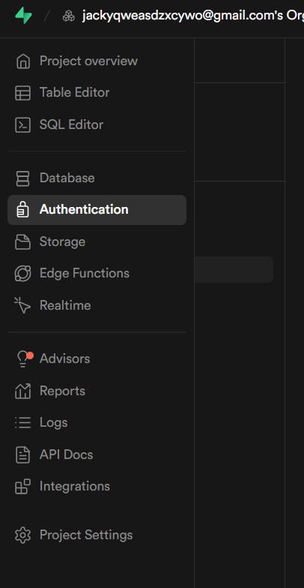
建立Database

Slide 14
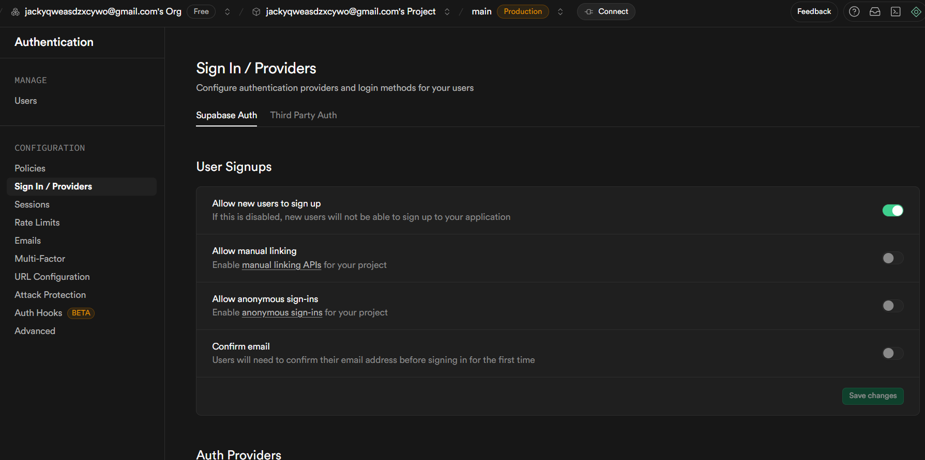
建立Database

Slide 15
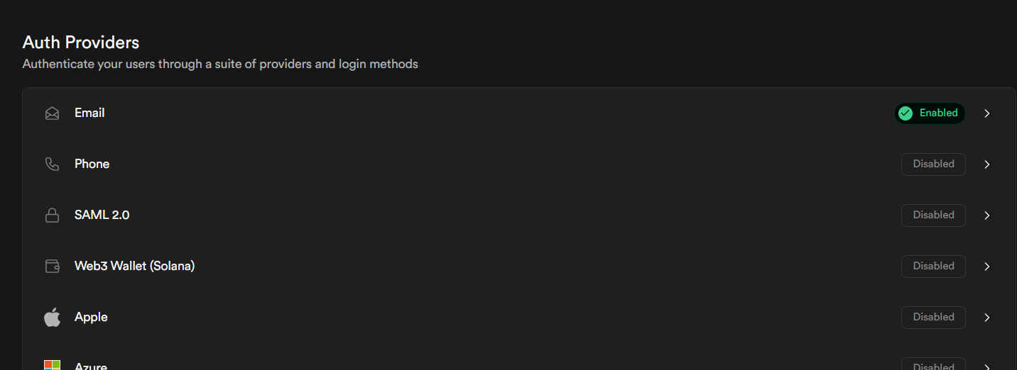
建立Database

Slide 16
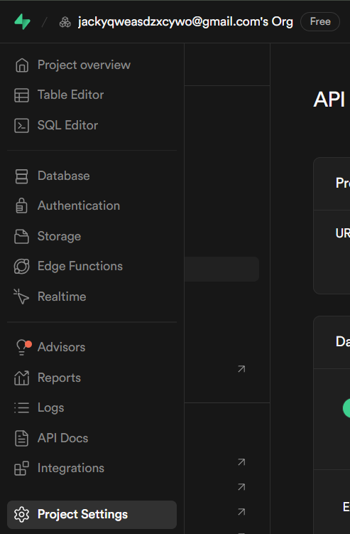
建立Database

Slide 17
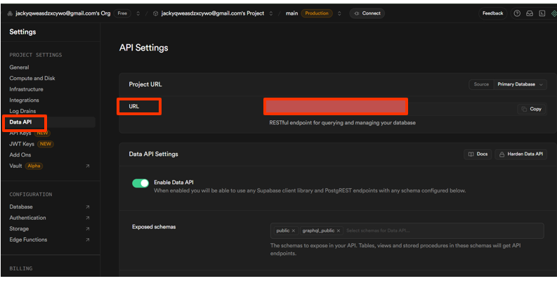
建立Database

Slide 18
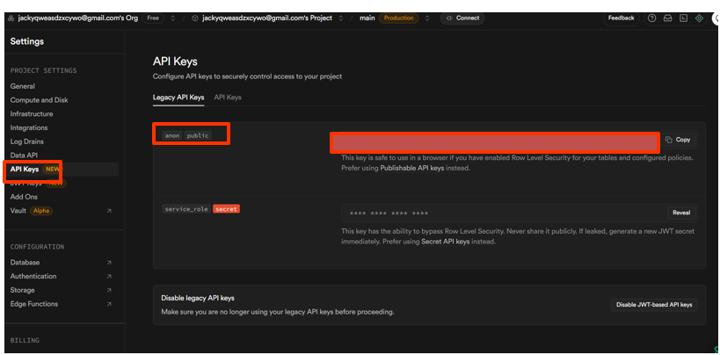
建立Database

Slide 19
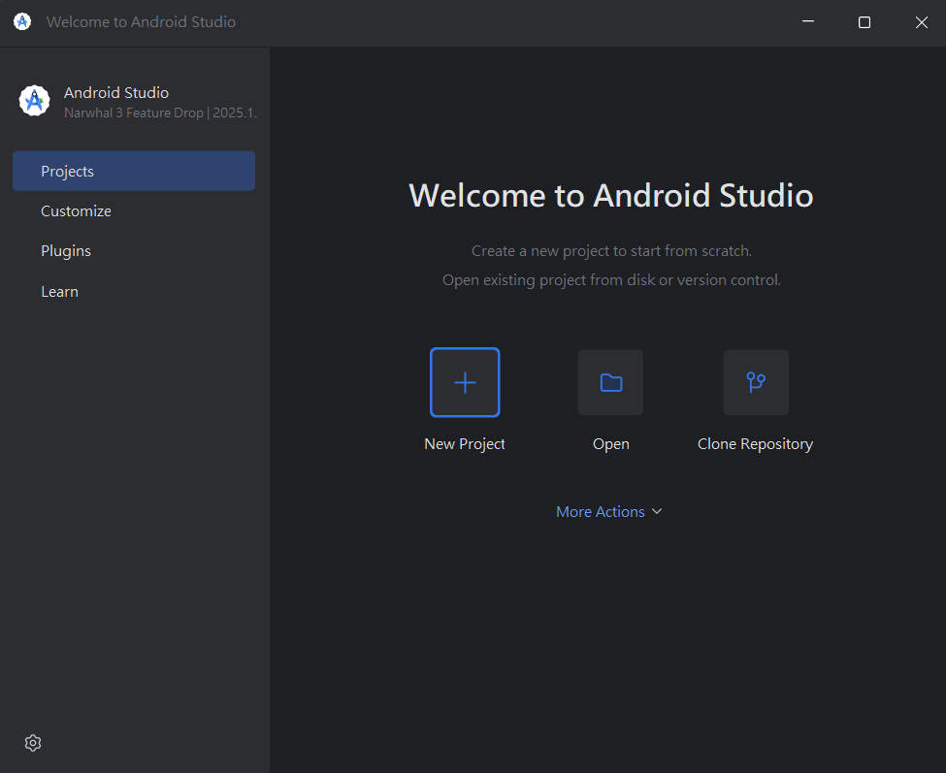
建立Database

Slide 20
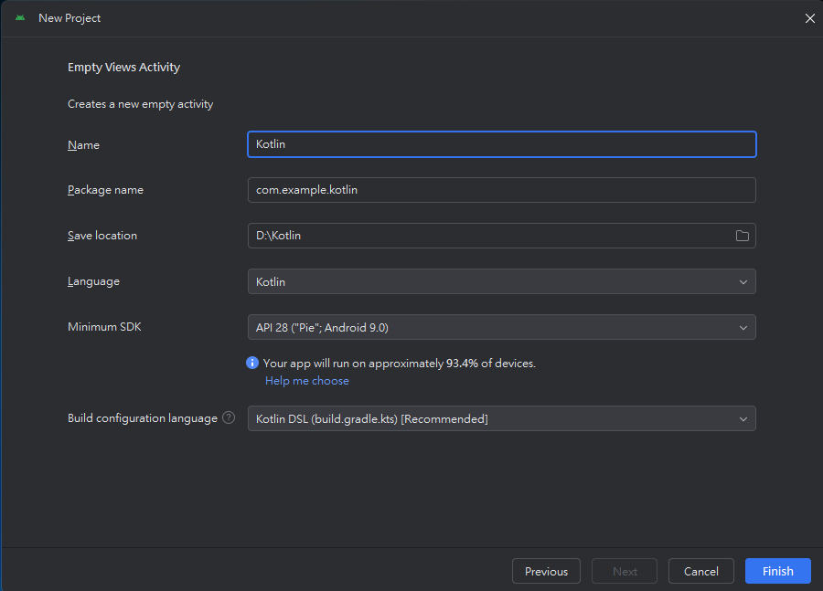
Android Project

Slide 21
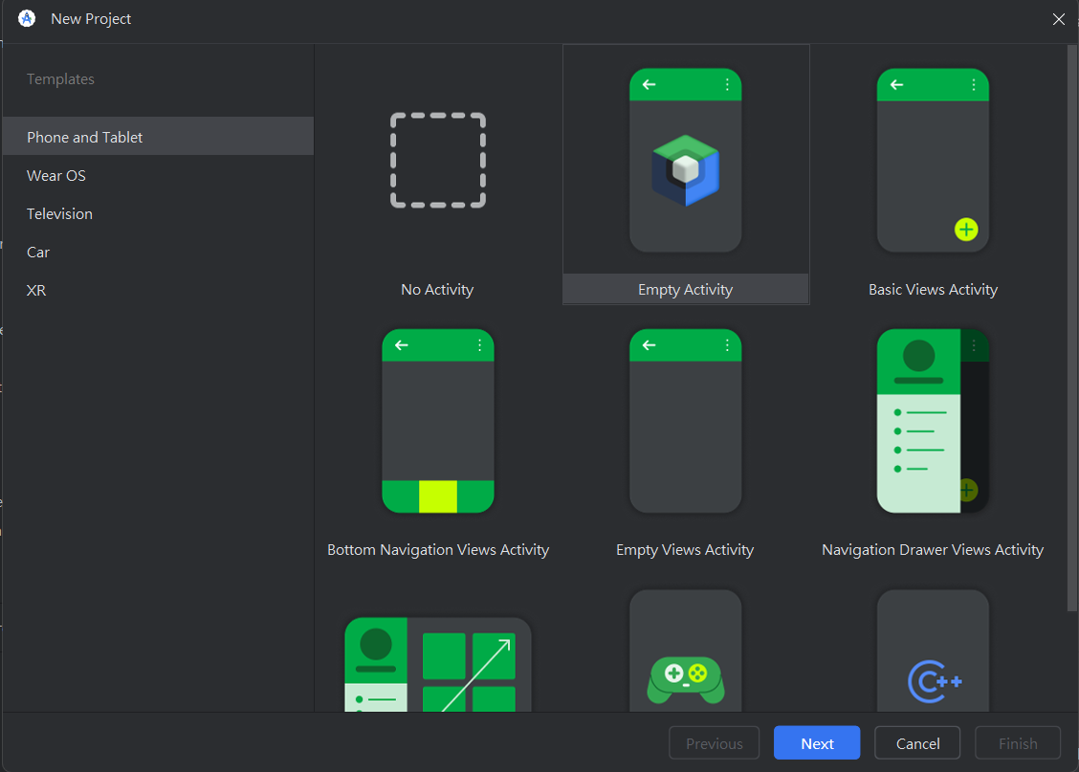
Android Project

Slide 22
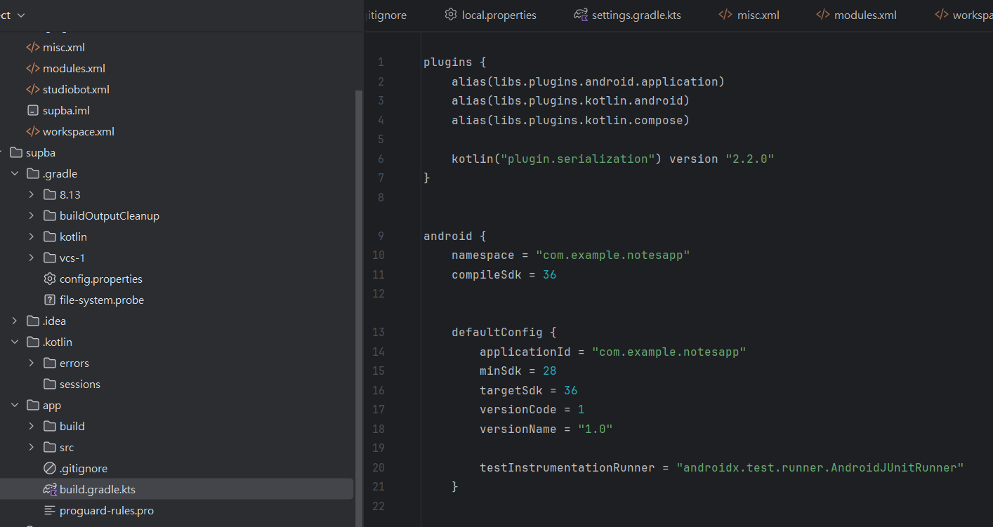
Android Project
https://supabase.com/docs/guides/getting-started/quickstarts/kotlin

Slide 23
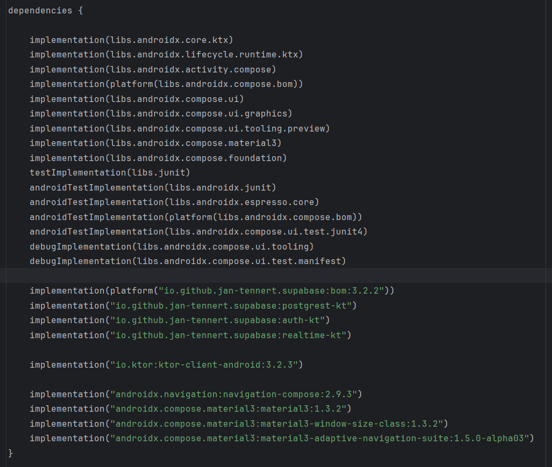
Android Project

Slide 24
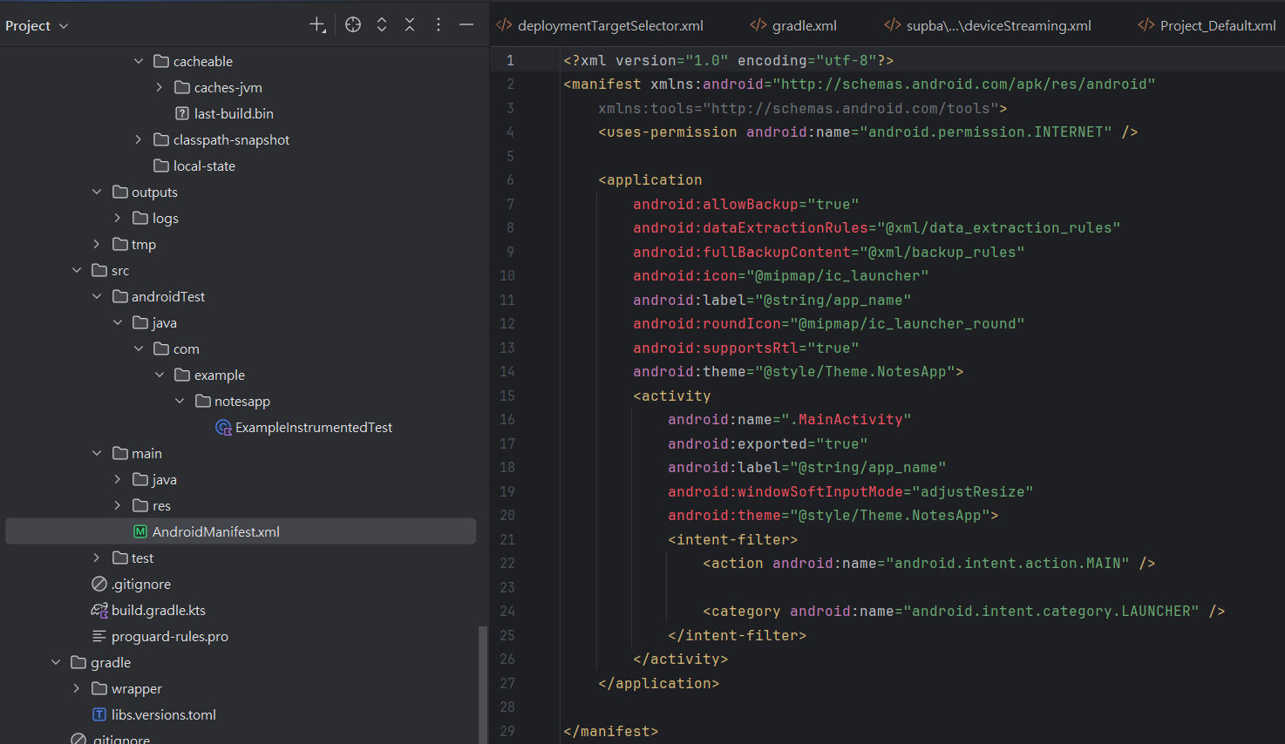
Android Project
https://developer.android.com/develop/connectivity/network-ops/connecting?hl=zh-tw

Slide 25
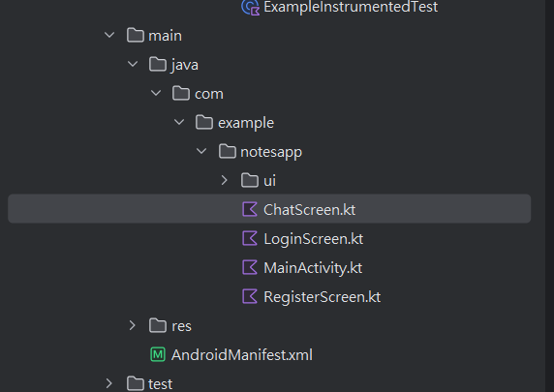
Android Project

Slide 26
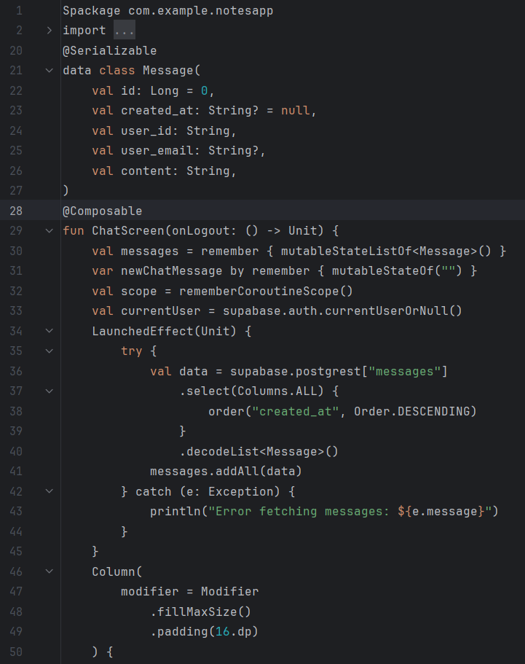
Android Project

Slide 27
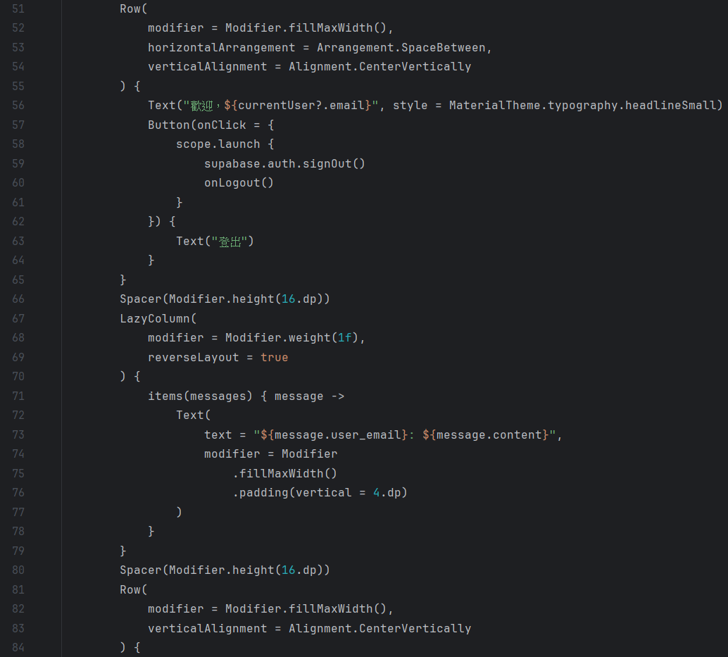
Android Project

Slide 28
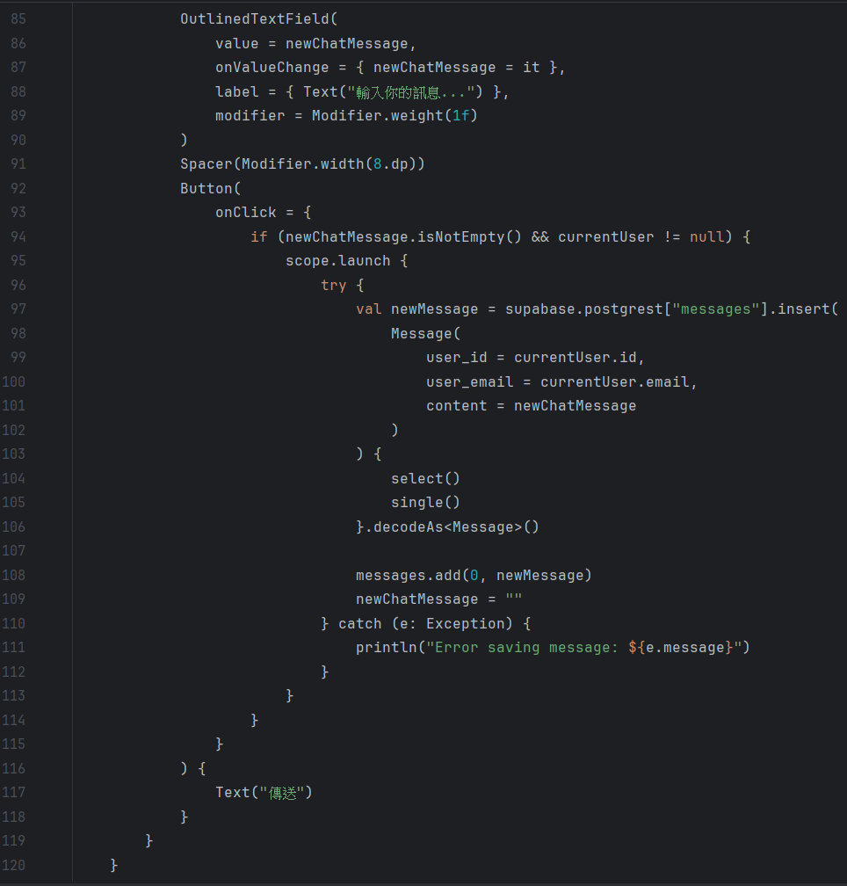
Android Project

Slide 29
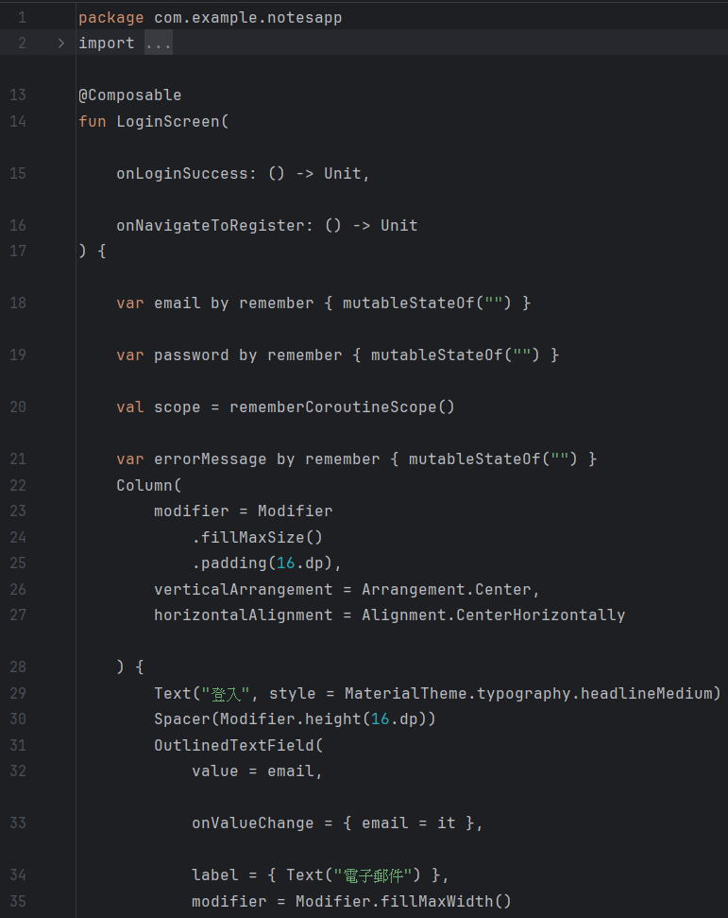
Android Project

Slide 30
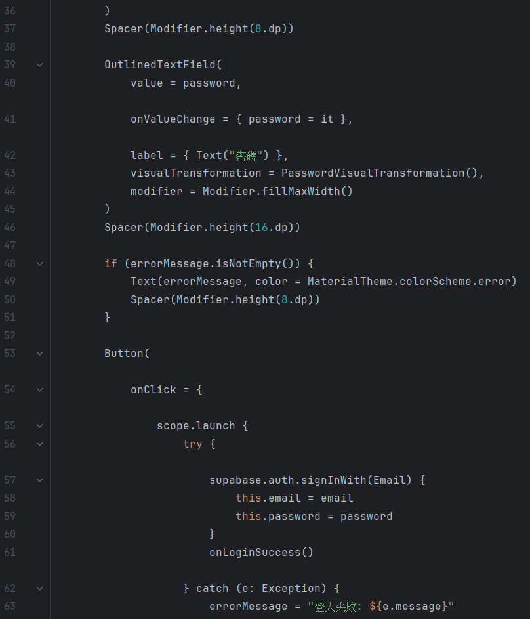
Android Project

Slide 31
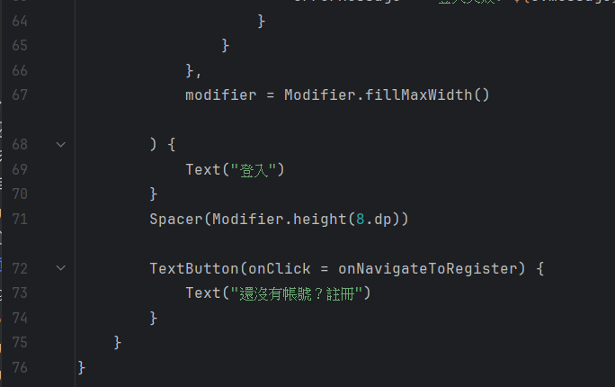
Android Project

Slide 32
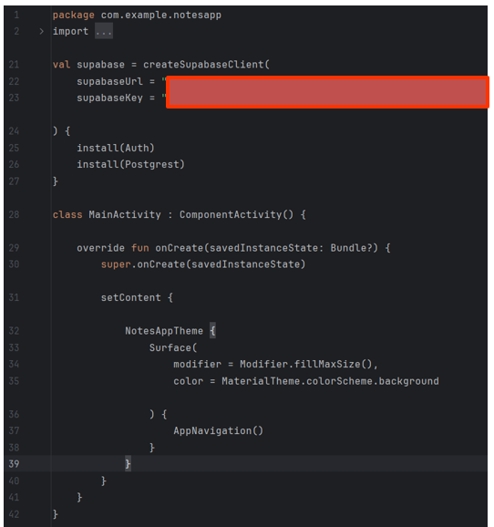
Android Project

Slide 33
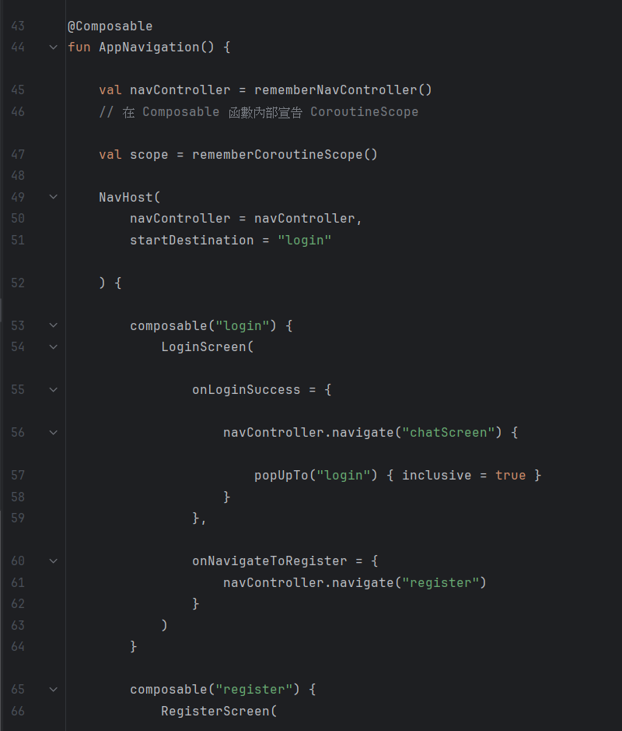
Android Project

Slide 34
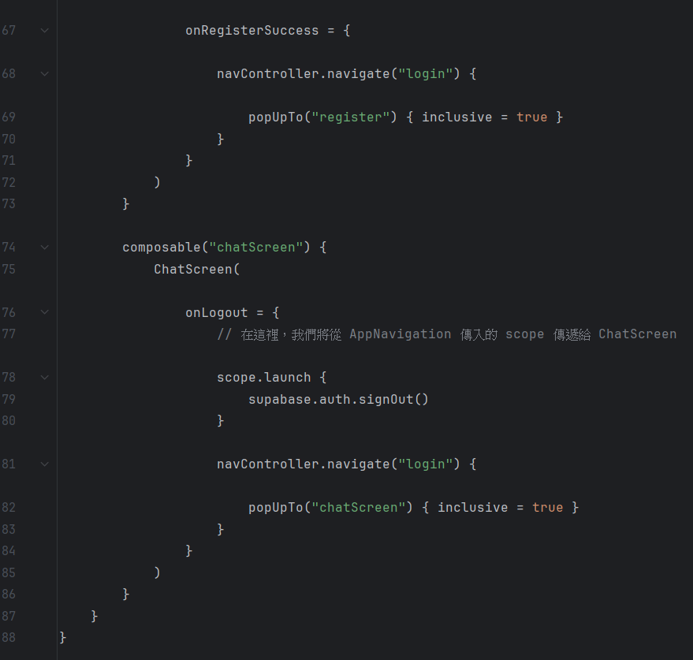
Android Project

Slide 35
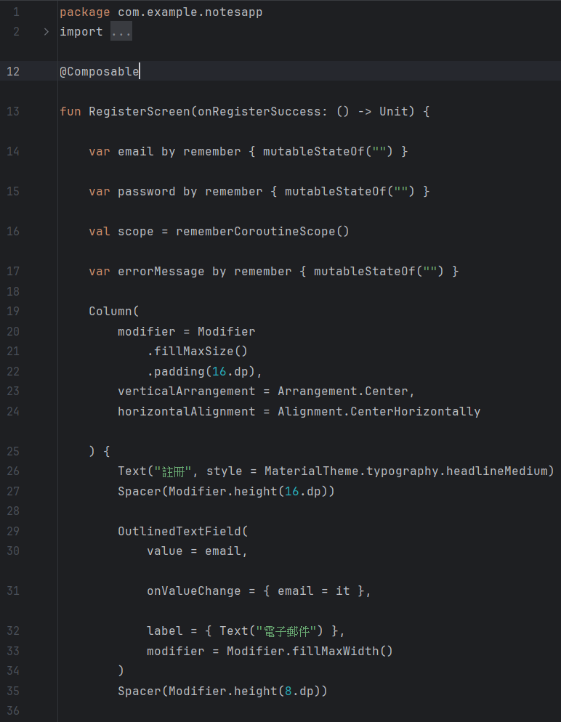
Android Project

Slide 36
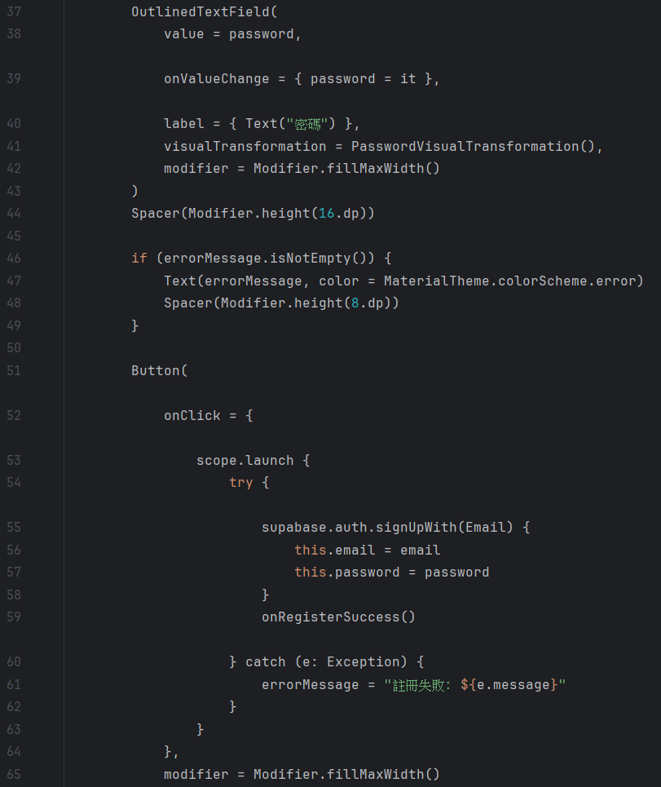
Android Project

Slide 37
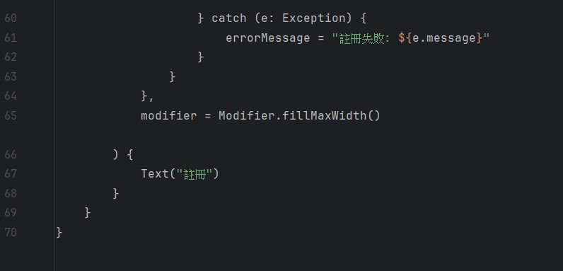
Android Project

Slide 38
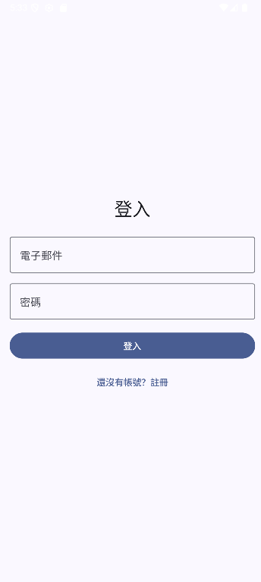
執行結果

Slide 39
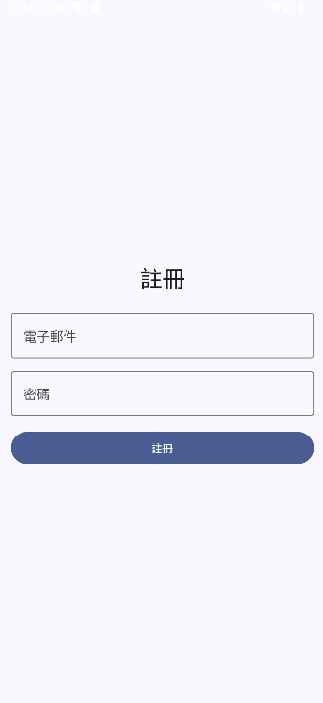
執行結果

Slide 40
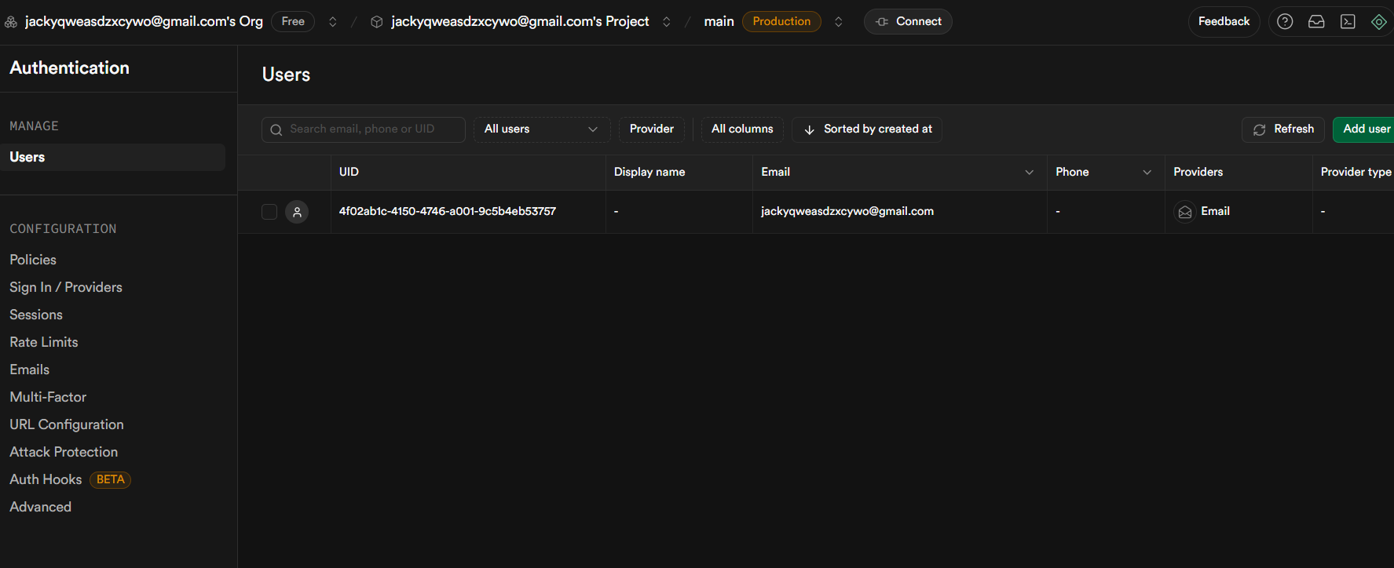
執行結果

Slide 41
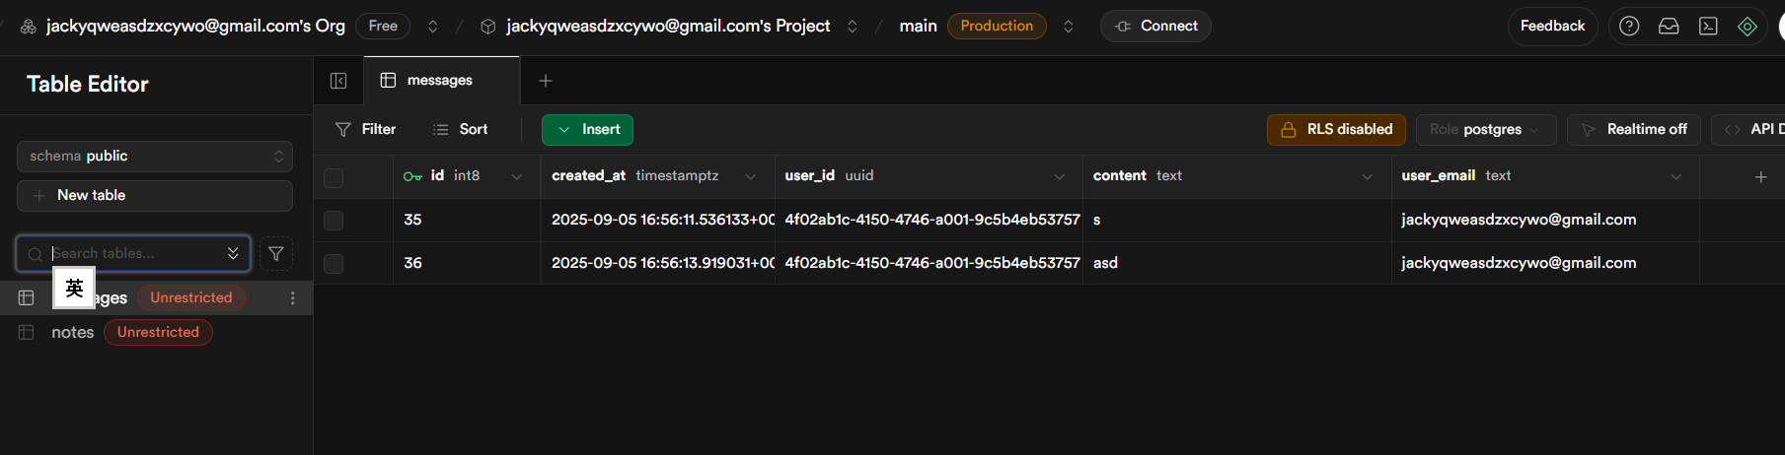
執行結果

Slide 42
練習
完成所有投影片基礎功能
如果訊息是你自己發送的，請讓對話框靠右對齊，並使用一個特別的顏色(例如藍色)來凸顯。如果訊息是其他使用者發送的，請讓對話框靠左對齊，並使用另一個顏色(例如灰色)。
在註冊時允許使用者設定暱稱，並在聊天介面顯示暱稱而不是電子郵件。
以上有修改的地方，都需要加上註解

Slide 43
*練習繳交檔案
放在「資料夾」內並打包成「壓縮檔」 （檔名－學號：D0765432 ）
資料夾內需包含：
程式碼
並且附上執行結果的截圖檔
Database截圖
練習繳交截止時間：2025/12/03 23:59

